Slide 1
“尽职照单免责、失职照单问责”
学习情况汇报
博富特咨询
全面
专业
实用

Slide 2
关于博富特
博富特培训已拥有专业且强大的培训师团队-旗下培训师都拥有丰富的国际大公司生产一线及管理岗位工作经验，接受过系统的培训师培训、训练及能力评估，能够开发并讲授从高层管理到基层安全技术、技能培训等一系列课程。
我们致力于为客户提供高品质且实用性强的培训服务，为企业提供有效且针对性强的定制性培训服务，满足不同行业、不同人群的培训需求。
博富特认为：一个好的培训课程起始于一个好的设计,课程设计注重培训目的、培训对象、逻辑关系、各章节具体产出和培训方法应用等关键问题。

Slide 3
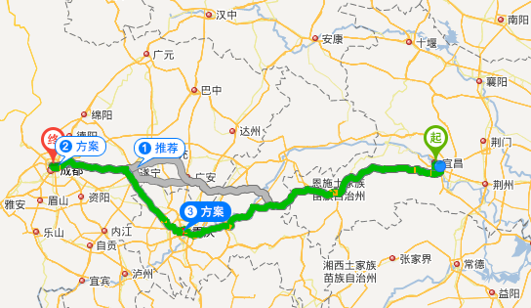
基本情况
学习人员及时间、地点及课程安排
★学习人员：
★培训时间：
★培训地点：
★培训课题：
“尽职照单免责、失职照单问责”

Slide 4
目 录
一
为什么要制定企业安全生产主体责任清单-WHY？
二
制定企业安全生产主体责任清单的依据是什么-WHAT?
三
如何制定企业安全生产主体责任清单-HOW?

Slide 5
Part 01
为什么要制定企业安全
生产主体责任清单-WHY?

Slide 6
第一部分
为什么要建立-WHY？
一、“严厉”追责背景
过去发生安全生产事故，均是实行严厉追责，严厉严到什么地步呢？处理一个干部，非要找一个理由， 原因是“死了那么多人，总得有人承担责任吧”，作为事故调查组成员，对此很无奈。 因此，很多部门（包括交通）提议，能不能 “尽职免责”？—张柱庭教授。
3月8日-新国线座谈交流

Slide 7
第一部分
为什么要制定-WHY？
二、政策背景
《中共中央、国务院关于推进安全生产领域改革发展的意见》（2016年12月9日）
历史上首次以中共中央、国务院名义印发的安全生产方面的文件。
第二条第（八）项：“严格责任追究制度，实行党政领导干部任期安全生产责任制，日常工作依责尽职、发生事故依责追究”。依法依规制定各有关部门安全生产权力和责任清单，尽职照单免责，失职照单问责。建立企业生产经营全过程安全责任追溯制度。
3月8日-新国线座谈交流

Slide 8
第一部分
为什么要制定-WHY？
三、目的意义
一、安全生产监管人员：
建立安全生产监管执法人员依法履行法定职责制度，对监管执法责任边界、履职内容、追责条件等作出明确规定，激励监管执法人员忠于职守、履职尽责、敢于担当、严格执法。
二、企业
1、 明确企业落实安全生产主体责任的具体标准和要求，使企业知道“做什么、怎么做、做到什么程度”。
2、自觉落实安全生产和职业卫生方面应当执行的有关规定、应当履行的工作职责、应当具备的安全生产条件、应当达到的行业标准和应当承担的法律责任。
3月8日-新国线座谈交流

Slide 9
第一部分
为什么要制定-WHY？
3、促进企业相关责任人员自觉学法，以维护企业和个人合法权利。
3月8日-新国线座谈交流

Slide 10
Part 02
制定企业安全生产主体责任
清单的依据是什么-WHAT?

Slide 11
第二部分
制定依据是什么-WHAT？
《中共中央、国务院关于推进安全生产领域改革发展的意见》（2016年12月9日）第二条规定：“依法依规制定各有关部门安全生产权力和责任清单，尽职照单免责，失职照单问责。建立企业生产经营全过程安全责任追溯制度。”
3月8日-新国线座谈交流

Slide 12
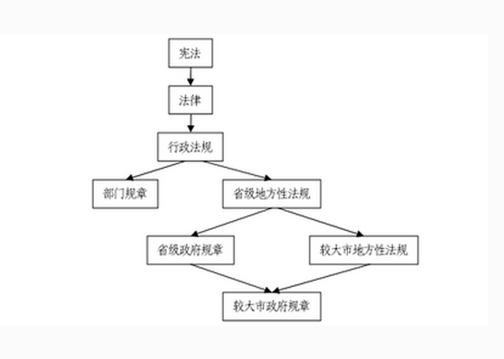
第二部分
制定依据是什么-WHAT？
一、依法依规
省、自治区的人民政府所在地的市和经国务院批准的较大的市。
3月8日-新国线座谈交流

Slide 13
第二部分
制定依据是什么-WHAT？
序号 | 分类 | 名称
1 | 法律 | 《安全生产法》 《道路交通安全法》 《刑法》 《反恐法》等。
2 | 法规 | 《生产安全事故报告和调查处理条例》（国务院493号令） 《道路交通安全法实施条例》等。
3 | 规章 | 《生产安全事故信息报告和处置办法》（安监总局43号） 《安全生产法实施条例》（意见征求尚未发布） 《生产安全事故应急预案管理办法》 《湖北省企业安全生产主体责任规定》 《安全生产事故隐患排查治理暂行规定》 《安全生产培训管理办法》 《特种作业人员安全技术培训考核管理规定》等。
3月8日-新国线座谈交流

Slide 14
第二部分
制定依据是什么-WHAT？
二、依法依规（广义）
1、实践中，有人认为“依法依规”应作广义解释，除法律、法规、规章之外，还包括规范性文件。
2、问：各级政府及其部门制定的规范性文件能否作为企业制定安全责任清单的依据？
教授解答：
（1）交通部机关在根据国务院文件制定权力和责任清单时未将规范性文件作为梳理的依据。
（2）虽然“依法依规”这种提法不科学，容易产生歧义，但对于企业来说，除开法律、法规和规章规定的安全生产责任外，还有政策要求的安全生产责任，具体包括：
1）党的政策：适用于有党组织的企业，主要是国企。
2）国家政策：指国务院、国办发布的政策。
3）部委的行业政策：指国务院各部门发布的适用于本部门的政策。
省级政府及设区的市级政府颁布的规范性文件？-是否也应作为企业制定安全生产责任清单的依据？陈晖教授认为存在歧义。
3月8日-新国线座谈交流

Slide 15
第二部分
制定依据是什么-WHAT？
序号 | 分类 | 名称
1 | 党的政策
2 | 国家政策
3 | 部委政策
3月8日-新国线座谈交流

Slide 16
Part 03
如何制定企业安全生产
主体责任清单-HOW?

Slide 17
第三部分
如何制定-HOW？
一、制定原则
1、法律、法规（包含行政法规和地方性法规）、规章（包括部门规章和地方政府规章）规定企业应当承担的安全生产职责必须在企业的责任清单中体现。
2、党的政策、国家政策、部委的行业政策中要求的企业应当承担的安全生产职责必须在责任清单中体现。
3、省级、设区的市级政府及其部门制定的政策性文件，对企业制定安全生产责任清单具有指导意义。
3月8日-新国线座谈交流

Slide 18
第三部分
如何制定-HOW？
二、清单组成
静态+动态
1、静态部分：指安全生产制度及岗位职责。
2、动态部分：指确保安全生产制度和岗位职责落实到位的监督考核机制，如在机构设置方面，设工会、审计机构等，对安全生产进行监督；建立目标责任考核奖惩制度，签订安全目标责任书。
3月8日-新国线座谈交流

Slide 19
第三部分
如何制定-HOW？
三、制定方法
（一）从政策和法律要求的角度去制定：
1、政策要求的安全生产责任；
（1）党的政策；
（2）国家政策；
（3）部委的行业政策。
2、法律要求的安全生产责任。
3月8日-新国线座谈交流

Slide 20
第三部分
如何制定-HOW？
（二）从法律规定的内容的角度去制定：
1、生产经营单位的安全生产条件保障。
2、从业人员的安全生产权利义务。
3、生产安全事故的应急救援与调查处理。
3月8日-新国线座谈交流

Slide 21
第三部分
如何制定-HOW？
（三）按生产经营单位责任主体不同的角度去制定
1、生产经营单位负责人的安全生产责任。
2、生产经营单位分管负责人的安全生产责任。
3、安全生产管理机构或安全生产管理人员的安全生产责任。
4、从业人员的安全生产责任。
5、工会的安全生产责任。
6、生产经营单位自身的安全生产责任。
7、中介机构的安全生产责任。
3月8日-新国线座谈交流

Slide 22
第三部分
如何制定-HOW？
3月8日-新国线座谈交流

Slide 23
感谢聆听
资源整合，产品服务
↓↓↓
公司官网 | http://www.bofety.com/
如需进一步沟通
↓↓↓
联系我们 | 15250014332 / 0512-68637852
扫码关注我们
获取第一手安全资讯
微信公众号
抖音

